Slide 1
Lesson 2 writing

Slide 2
Adjectives
صفات
صفت : کلمه ای است که اسم راتوصیف می کند وویژگی یاصفت خاصی رابه آن اسم می دهد.
پسر خوب good boy ماشین جدید new car
جایگاه صفت:
1. قبل ازاسم: مثل مثالهای بالا
2. بعداز افعال be ( am / is / are / was / were)
He is happy. They were sad.

Slide 3

انواع صفتها
1. Quality/opinion a beautiful flower
کلماتی که کیفیت ویاعقیده مانسبت به اسمی رانشان بدهددراین دسته (کیفیت) قراردارد.مانند:
nice beautiful amazing boring
a beautiful garden
2. Size اندازه small tall short big
a tall boy
3. age سن وسال young new old modern
an old car a young man

Slide 4
4. color رنگ black red dark
a blue sky red cells
5. Nationality ملیت Iranian German Chinese
Iranian Cheetahs African Lions
6. Material جنس wooden rocky golden
rocky planet plastic balls

Slide 5

ترتیب صفات
درزبان فارسی اگرچندین صفت باهم قبل ازاسمی بیایندصفتها را به دلخواه کنارهم قرار می دهیم امادرزبان
انگلیسی ترتیب خاصی دارند. برای اینکه این ترتیب را راحت تر به ذهن بسپاریم عبارتهای یادیار زیرراکه
ازحرف اول صفتهایی که در 6دسته بندی اشاره شده به خاطرمی سپاریم: ازچپ براست
کاسشرمج
ک = کیفیت ا= اندازه س= سن ش= شکل ر=رنگ م= ملیت ج = جنس
در انگلیسی (جمرشس اک) راازچپ براست قبل از اسم بکار می بریم مثلا:
یک ماشین قدیمی سفید ایرانی زیبا را دیدم = دراینجا 4 صفت آمده که به ترتیب بالاقبل ازاسم می آوریم
I saw a beautiful old white Iranian car.

Slide 6
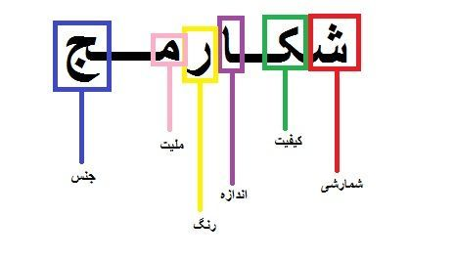
منظور از شمارشی همان اعداد یا حروف تعریف a/an یا the ویا کلمات this / that
these یا those می باشد بنابراین جمله بالا طبق این یادیار می شود:
a beautiful long white Iranian cotton shirt.

